Slide 1

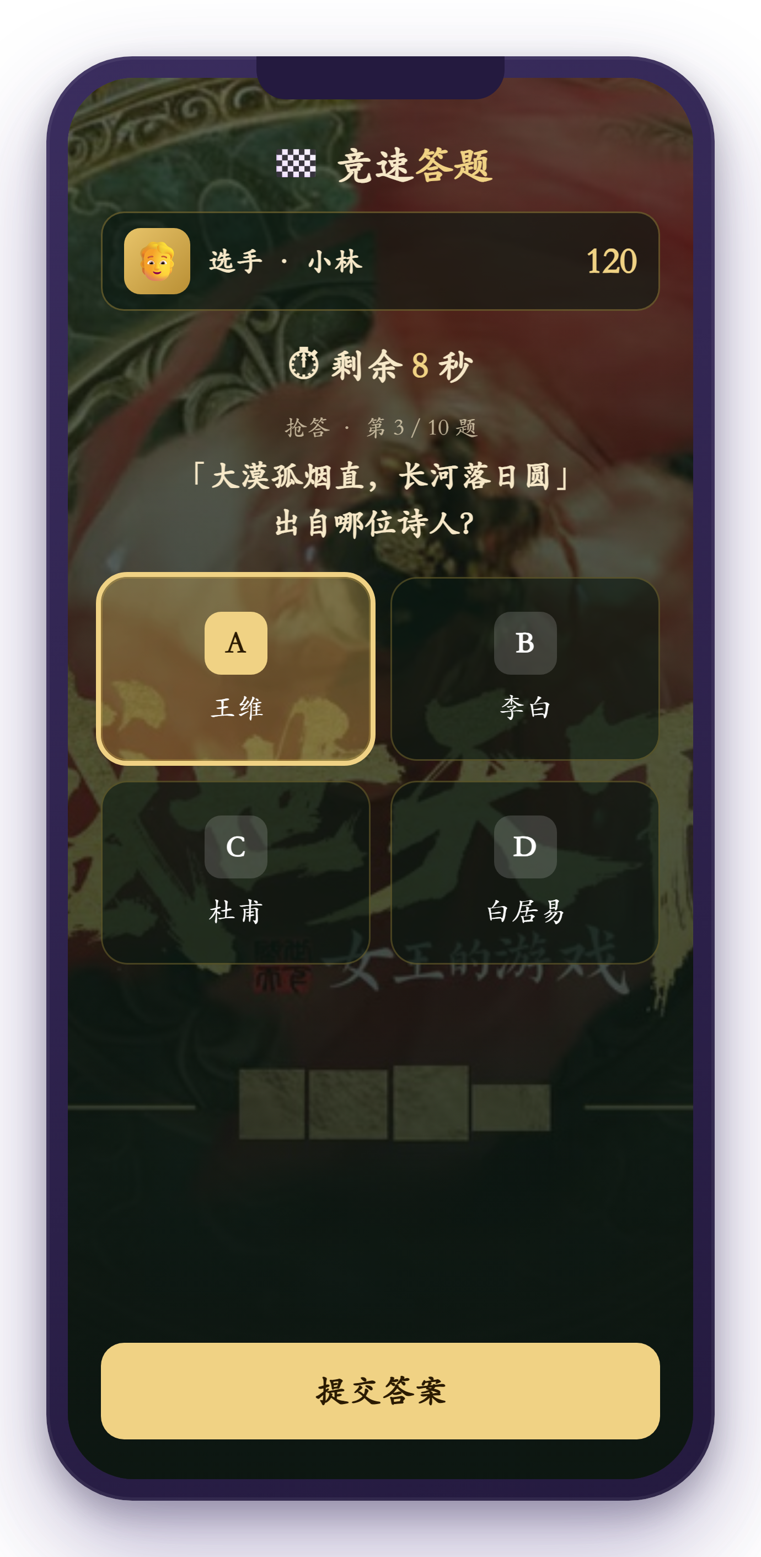
互动答题核心亮点
01
扫码即玩，零门槛极速参与
打破传统答题模式，以轻量化、趣味化、智能化为核心，打造沉浸式互动体验，为各类活动现场注入无限活力与参与感，轻松调动全场氛围。
无需安装APP、无需注册账号，观众拿起手机扫码即可立即加入答题，彻底降低参与门槛，让现场互动快速启动，不留任何阻碍。
02
视频剧情，沉浸式趣味升级
题目与答案均可搭配视频内容，告别纯文字的单调，以剧情化、动态化的形式呈现题目背景与解析，大幅提升答题的趣味性与沉浸感。
03
竞速计分，实时点燃现场氛围
支持抢答竞速模式，回答速度与准确率双重计分，大屏幕实时同步作答人数、得分与排名，紧张刺激的竞争机制瞬间点燃现场热情。
04
智能管控，适配多元活动场景
主持人可一键重置、提前揭晓答案或管理观众；支持国潮红金视觉风格与专属题库自定义，灵活适配年会、团建、发布会等各类活动场景。
Notes:
接下来，我将为大家介绍我们这款互动答题产品的几大核心亮点。首先是“扫码即玩”，用户无需安装任何App或注册账号，拿起手机扫一扫就能立即参与，极大地降低了参与门槛。其次，我们支持“视频剧情化”，无论是题目还是答案，都可以配上视频，让答题过程不再枯燥。为了激发现场气氛，我们设计了“竞速计分”模式，回答得又快又准的用户得分更高，非常适合抢答环节。所有数据，如作答人数、实时得分和排名，都会“实时同步”展示在大屏幕上，营造紧张刺激的氛围。视觉上，我们采用了“国潮视觉”设计，以宫廷红金为主题，观感非常高级。此外，“题库自定义”功能允许每场活动都使用独一无二的题目，并且可以反复复用。最后，我们赋予了主持人强大的“掌控全场”能力，可以提前公布答案、移除违规观众，甚至一键重置活动，确保现场流程万无一失。

Slide 2
打磨过程 · 攻克难点
聚焦活动现场四大核心技术痛点，通过针对性方案迭代与技术攻坚，逐一破解问题，保障活动全流程流畅落地。
痛点：扫码无法入场
改用更兼容的连接方式 + 备用方案，保证顺利进场
痛点：视频播放异常
统一转换为通用格式，并配“一键转换”小工具
痛点：倒计时提示混乱
最后5秒只留醒目红色警告“抓紧作答！仅剩 X 秒”
痛点：视频切换干扰
切换时自动停止上一段视频，衔接干净利落
Notes:
在产品打磨过程中，我们聚焦活动现场的四大核心技术痛点并逐一攻克。第一，针对“扫码无法入场”问题，因部分单位网络拦截跨网访问，我们采用多路兼容方案，搭配备用连接方式，确保用户顺利进场。第二，解决“视频播放异常”，由于原视频多为手机高压缩格式导致浏览器无法解码，我们推出智能转码工具，统一转换为通用格式并提供一键转换功能。第三，优化“倒计时提示混乱”，将最后5秒提示简化为醒目红色警示“抓紧作答！仅剩 X 秒”，避免观众不知所措。第四，改善“视频切换干扰”，通过技术优化实现切换时自动停止上一段视频，让衔接干净利落。这些针对性的打磨，保障了活动全流程的流畅体验。

Slide 3




后续可拓展方向
为进一步丰富产品功能与用户体验，我们规划了四大核心拓展方向，从题型、玩法、数据到视觉全面升级，打造更具吸引力的互动平台。
支持更多题型
团队竞技PK模式
成绩榜单智能导出
主题视觉皮肤定制
未来将支持多选题、判断题、图片题等多种题型，打破单一答题形式，适配各类知识竞赛、趣味互动与专业考核的需求。
引入分组对战与战队PK机制，强化活动的互动性与竞技氛围，有效提升参与者的投入感与团队凝聚力，增添活动趣味。
活动结束后可一键导出包含排名、得分详情的成绩榜单，为活动复盘总结、效果分析及后续宣传提供详实的数据支撑。
开放视觉皮肤定制功能，支持根据品牌形象或活动主题自由更换界面风格，打造独具特色的个性化活动视觉体验。
Notes:
最后，我想和大家分享一下产品的后续可拓展方向。首先，我们计划“支持更多题型”，比如多选题、判断题和图片题，让答题形式更加丰富多样。其次，我们将“增加分组或战队PK模式”，引入团队竞技的概念，进一步提升活动的互动性和趣味性。为了方便活动复盘，我们还会开发“活动结束后导出成绩榜单”的功能，提供详细的数据支持。最后，我们将开放“定制不同活动主题的视觉皮肤”，让用户可以根据自己的品牌或活动主题，自定义产品的视觉风格。这些规划将使我们的产品变得更加强大和灵活。

